Slide 1
MANEJO EFECTIVO SUA-SIPARE Y ESCRITORIO VIRTUAL IMSS
LCP MF MIGUEL ALARCON DIAZ

Slide 2
El pasado 25 de junio de 2025, el Instituto Mexicano del Seguro Social (IMSS) publicó la versión 3.6.6 del Sistema Único de Autodeterminación (SUA) que contempla la configuración de patrones de plataformas tecnológicas como Uber, Didi y Rappi. Así mismo, elimina el posibilidad de hacer donativos a FUNDEMEX y hace mejoras relacionadas a la UMA, UMI y factores de recargos.
Muchos patrones estaban esperando ya una nueva versión del SUA para que las faltas e incapacidades no afectaran los descuentos por créditos INFONAVIT, sin embargo, al explorar la nueva versión, nos percatamos de que aún no vienen contemplados estos cambios.
Recordemos que el uso del SUA es obligatorio para los patrones que cuenten con cinco o más trabajadores (art. 113, penúltimo párrafo, Reglamento de la Ley del Seguro Social en materia de Afiliación, Clasificación de Empresas, Recaudación y Fiscalización).

Slide 3
Novedades del SUA 3.6.6
Adecuaciones:
  incorpora la opción para configurar patrones de plataformas digitales, lo que facilitará el cumplimiento de sus deberes ante el Seguro Social, y
  se elimina la posibilidad de realizar donativos al Fideicomiso Fuerza México (FUNDEMEX), y se refuerza la validación del registro correcto del salario mínimo, la Unidad de Medida y Actualización (UMA) y el valor Infonavit (Unidad Mixta Infonavit -UMI-) vigentes a la fecha, y se actualizan los factores de recargos aplicables desde julio de 1997 hasta mayo de 2025

Slide 4
Novedades del SUA 3.6.6
Respaldo de información: Antes de instalar la nueva versión, es indispensable respaldar la base de datos del SUA utilizando la herramienta de utilerías del sistema
Requisitos técnicos: Se recomienda tener el sistema operativo actualizado, privilegios de administrador y que el idioma y formato regional de Windows estén configurados en español de México, con formato de fecha dd/mm/aaaa y moneda con coma para miles y punto para decimales
Instalación para nuevos usuarios: Si es la primera vez que se instala el SUA, se debe instalar primero la versión 3.5.3 y posteriormente actualizar a la 3.6.6

Slide 5
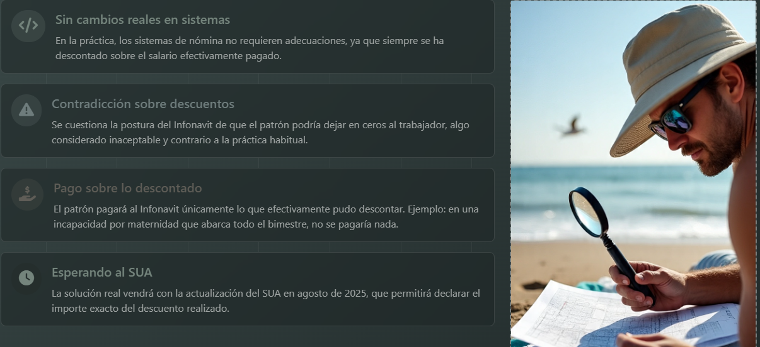
J

Slide 6
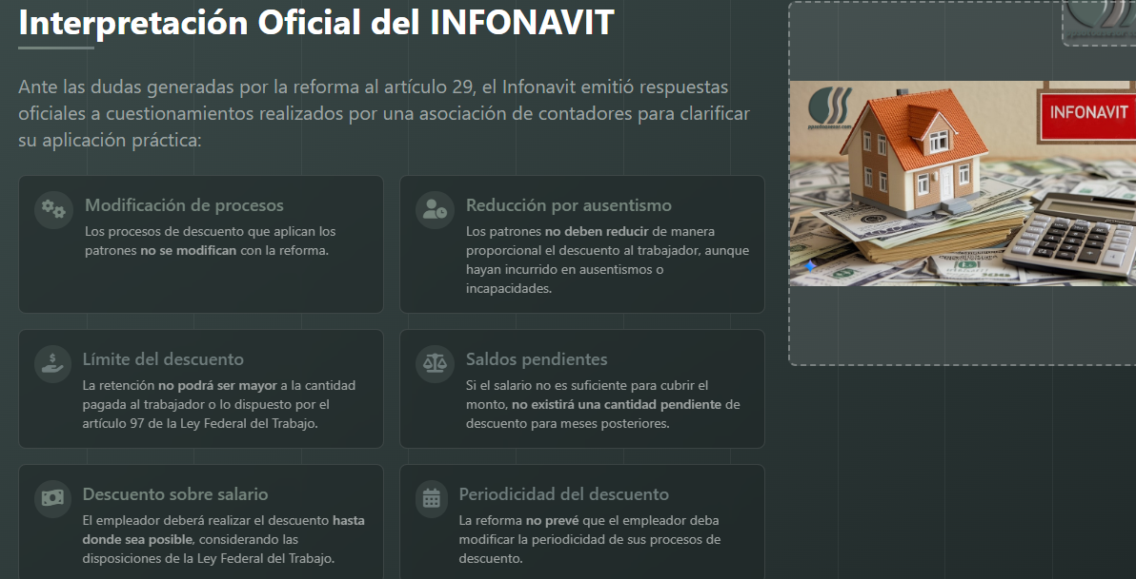
J

Slide 7
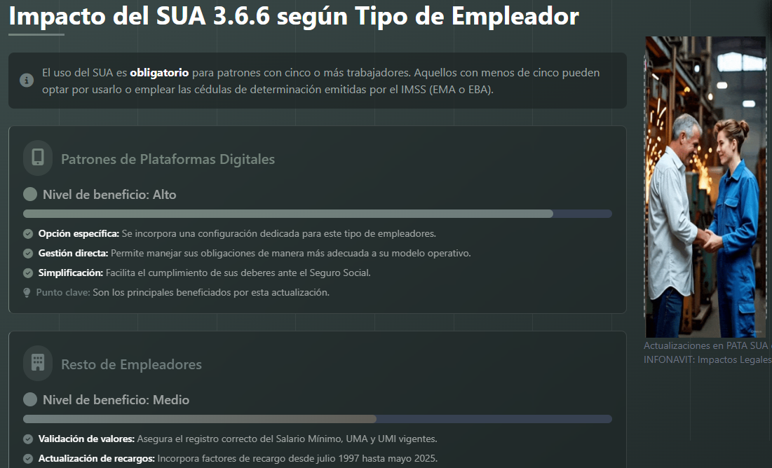
J

Slide 8
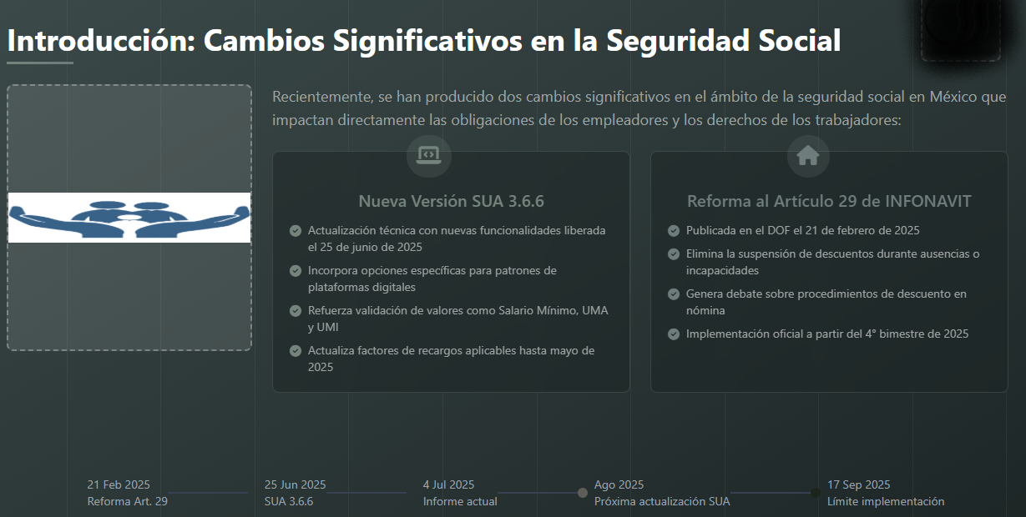
J

Slide 9
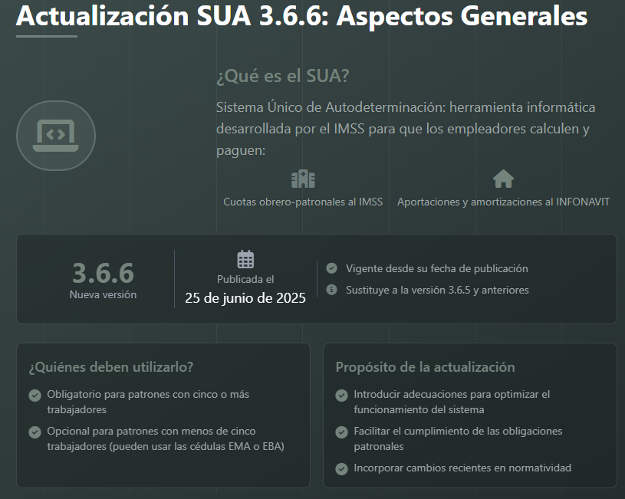
J

Slide 10
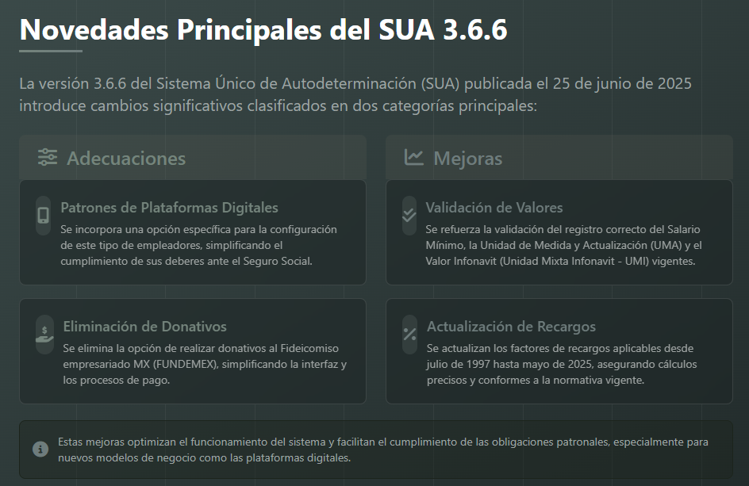
J

Slide 11
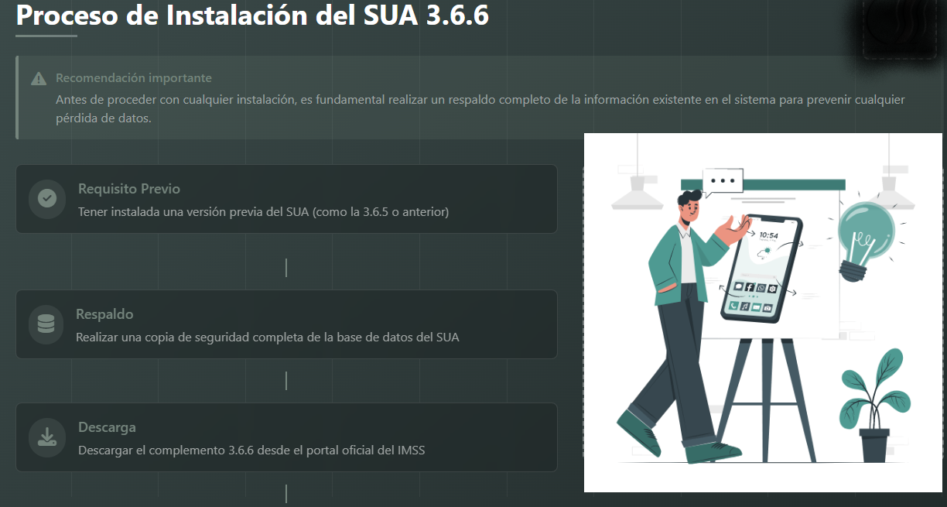
J

Slide 12
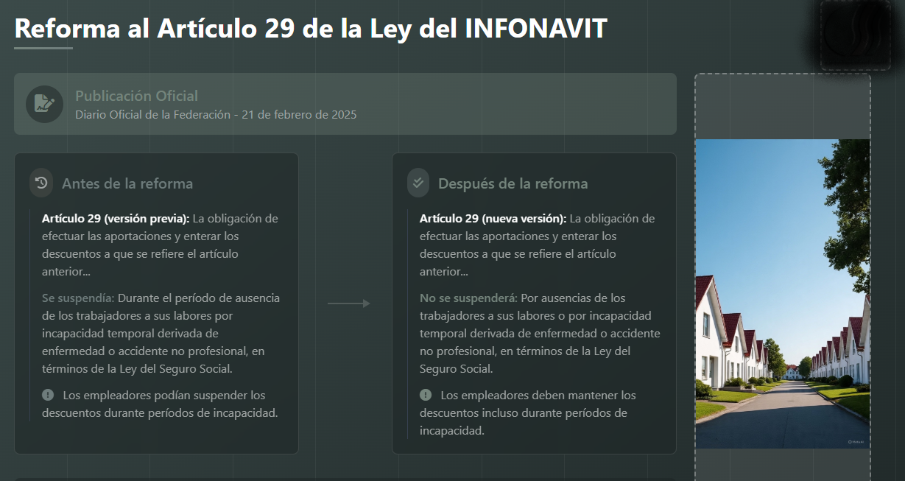
J

Slide 13
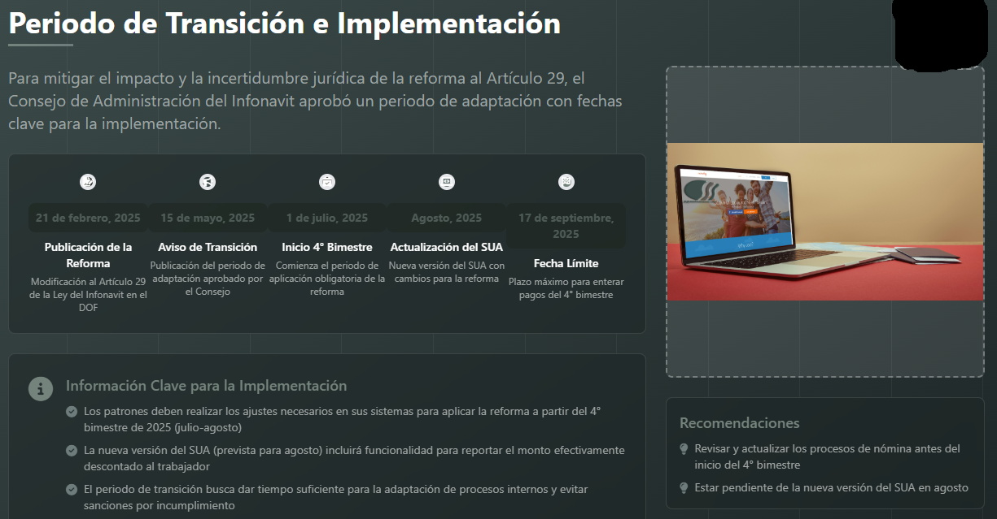
J

Slide 14
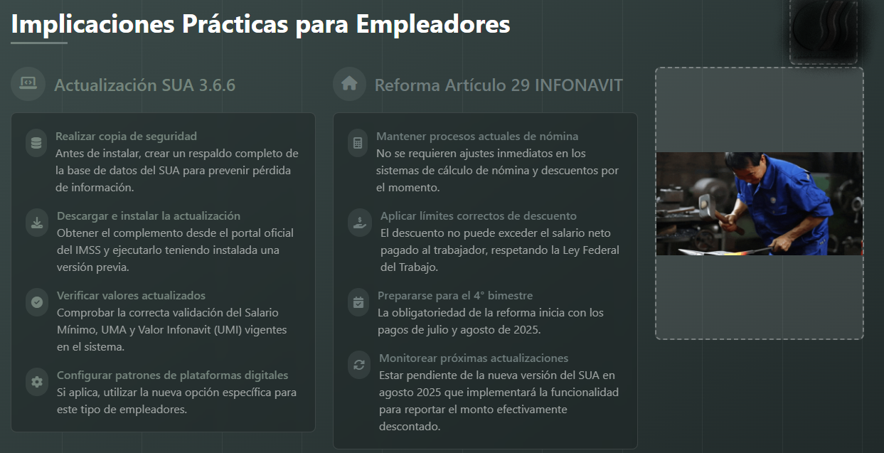
J

Slide 15
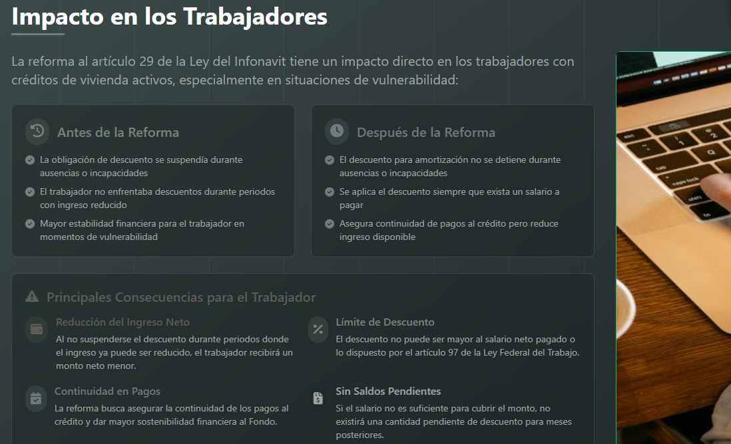
J

Slide 16
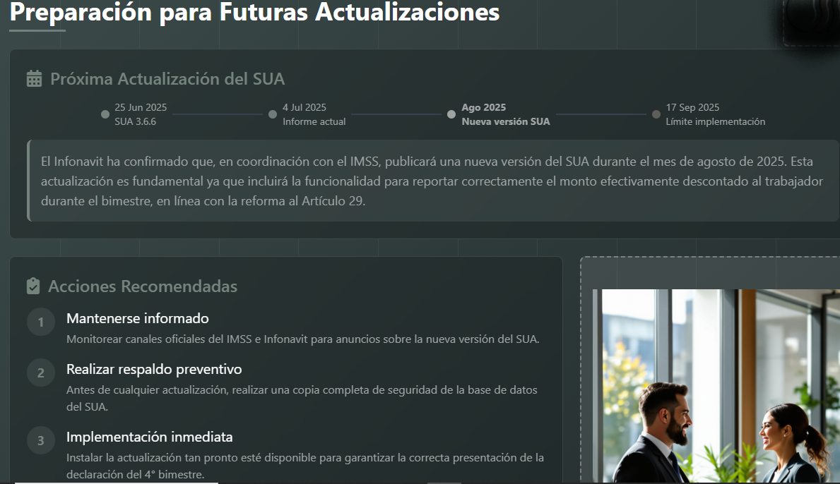
J

Slide 17
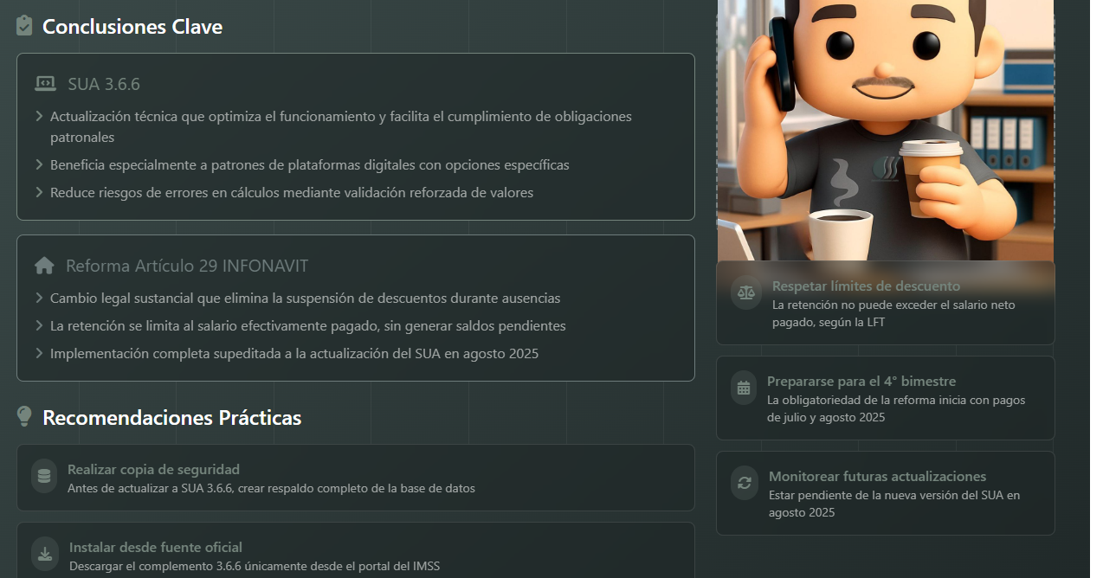
J

Slide 18

CAMBIOS INFONAVIT

Slide 19
Fecha de inicio de los descuentos
Art. 29, fracción II, 42 y 44 Ley del INFONAVIT
Al día siguiente de la fecha de recepción del aviso de retención de descuentos
En el momento en que los datos del crédito sean incluidos en la cédula de determinación (EBA)
Momento en que el trabajador inicie relación laboral con un crédito vigente

Slide 20
Fecha de inicio de los descuentos
Art. 29, fracción II, 42 y 44 Ley del INFONAVIT
Confirmación de trámite de Créditos 12 julio 2022
Aviso de retención por originación
Notificación de descuento
El patrón podrá consultar el aviso de retención o de suspensión de descuentos a través del sitio de Internet del Instituto. (Portal Empresarial INFONAVIT)

Slide 21
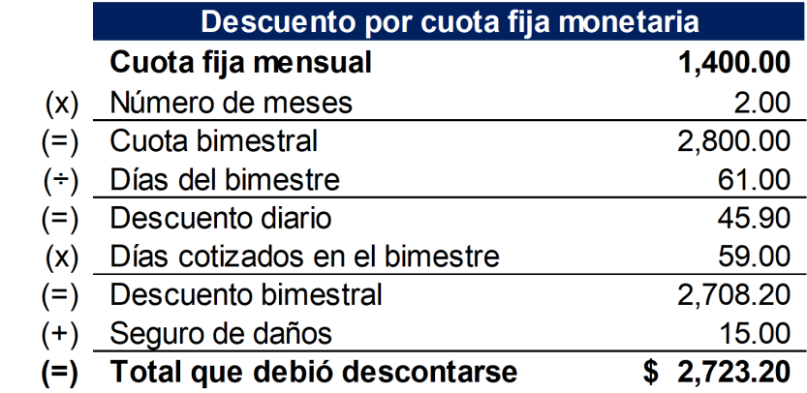
Fecha de inicio de los descuentos
Art. 29, fracción II, 42 y 44 Ley del INFONAVIT
 | Descuento por cuota fija en veces el SMG
 | Veces el SMG | 26.679 | 26.679
(x) | SMG vigente (UMI) 2024 | 248.93 | 100.81
(=) | Cuota mensual | 6,641.20 | 2,689.51
(x) | Número de meses | 2.00 | 2.00
(=) | Cuota bimestral | 13,282.41 | 5,379.02
(÷) | Días del bimestre | 61.00 | 61.00
(=) | Descuento diario | 217.74 | 88.18
(x) | Días cotizados en el bimestre | 59.00 | 59.00
(=) | Descuento bimestral | 12,846.92 | 5,202.66
(+) | Seguro de daños | 15.00 | 15.00
(=) | Total que debió descontarse | $12,861.92 | $ 5,217.66
 |  | X | ✓

Slide 22
Fecha de inicio de los descuentos
Art. 29, fracción II, 42 y 44 Ley del INFONAVIT
Porcentaje aplicable al SBA
 | SBA | 262.33
(x) | % o valor de descuento | 30%
(=) | Descuento diario | 78.70
(x) | Días cotizados en el bimestre | 59.00
(=) | Descuento bimestral | 4,643.24
(+) | Seguro de daños | 15.00
(=) | Total que debió descontarse | $ 4,658.24

Slide 23
Reforma INFONAVIT y su impacto en la nómina: Guía para empresas

Slide 24
El pasado 21 de febrero de 2025, se publicó en el Diario Oficial de la Federación (DOF) una reforma a la Ley del INFONAVIT con un impacto directo en el cálculo de la nómina de las empresas en México. Aunque breve en su redacción, esta modificación afecta la forma en que los empleadores deben manejar las amortizaciones de créditos INFONAVIT en situaciones de incapacidad o ausencia de los trabajadores.

Slide 25
Modificación al artículo 29 de la ley del INFONAVIT
La reforma añade un par de renglones al segundo párrafo del Artículo 29 de la ley. De acuerdo con esta modificación, cuando un trabajador con un crédito INFONAVIT vigente deje de recibir su salario debido a incapacidades o ausencias, el patrón estará obligado a continuar descontando la parte proporcional de la amortización del crédito correspondiente a esos días y enterarla al INFONAVIT.
Posteriormente, cuando el trabajador retome sus labores y salario, el patrón deberá descontar los importes previamente cubiertos.​

Slide 26
Implicaciones para los patrones
Esta reforma coloca una nueva responsabilidad financiera sobre los empleadores, ya que deberán asumir el pago de las amortizaciones de créditos INFONAVIT durante los periodos en que el trabajador no perciba salario por incapacidad o ausencia. Esto puede representar un riesgo financiero, pues si el patrón no logra recuperar estos montos, deberá absorber el costo.
Debido a esta situación, diversos abogados fiscalistas están preparando juicios de amparo para evitar la aplicación de esta reforma, argumentando que impone cargas adicionales a los empleadores.

Slide 27
Ejemplo práctico: incapacidad por maternidad
Una colaboradora se encuentra en incapacidad por maternidad y, durante este periodo, el IMSS es responsable del pago de su salario mediante el subsidio correspondiente.
Sin embargo, según la nueva disposición, la empresa debe seguir entregando al INFONAVIT la parte proporcional de la amortización del crédito de la trabajadora. Una vez que ella regrese a sus labores y reciba su salario, la empresa deberá descontar los montos previamente cubiertos.
Para minimizar el impacto en el flujo de efectivo, se recomienda a las empresas:
Implementar mecanismos claros para registrar y recuperar estos pagos.
Mantener una comunicación abierta con los trabajadores sobre estos descuentos.
Buscar asesoría legal para evaluar posibles acciones de defensa ante esta nueva obligación.

Slide 28
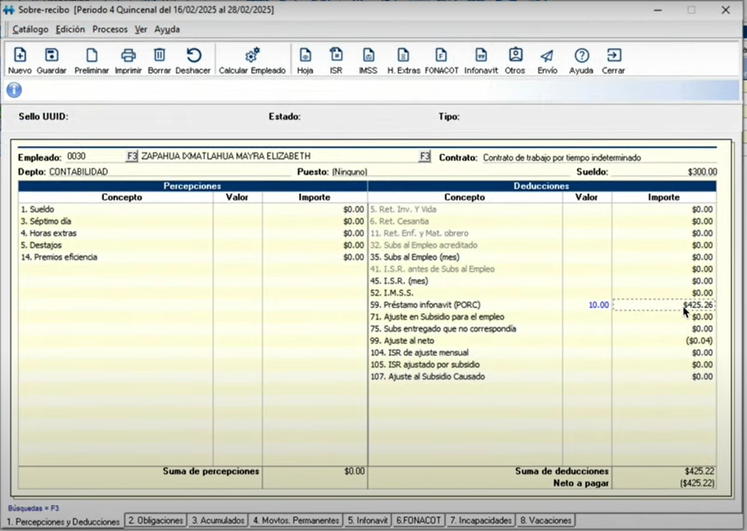
IMPORTANTE
REVISAR EN TU SISTEMA DE NOMINAS EL NUEVO AJUSTE PARA LA APLICACIÓN DEL ART. 29 INFONAVIT

Slide 29
¿Cómo recuperar la cuenta por cobrar al trabajador?.
Para los trabajadores que reciban salario mínimo se tendrá que respetar los topes de retención establecidos en el artículo 97 de la LFT; mismo que también fue modificado en esta reforma en su fracción III señalando que: Los descuentos deberán haber sido aceptados libremente por la persona trabajadora y no podrán exceder el 20 por ciento del salario para préstamos y 30 por ciento del salario para rentas. Para los demás trabajadores la cantidad exigible en ningún caso podrá ser mayor del importe de los salarios de un mes y el descuento será al que convengan el trabajador y el patrón, sin que pueda ser mayor del treinta por ciento del excedente del salario mínimo conforme al artículo 110 fracción I LFT.

Slide 30
Nuevas fórmulas:
VInfonavit_SuspendeAmort_Aus_e_Inc
Categoría: Deducciones
Grupo: Préstamos y Créditos
Editable: Sí
Expresión: 0
Ayuda:
0. No descuenta ausencias o incapacidades de los Días infonavit considerados para el cálculo de la amortización del empleado.
1. Si descuenta ausencias o incapacidades de los Días infonavit considerados para el cálculo de la amortización del empleado.
Por default, el valor es 0 de acuerdo con el Artículo 29 de la Ley de INFONAVIT, publicado en DOF el 21 de febrero de 2025

Slide 31
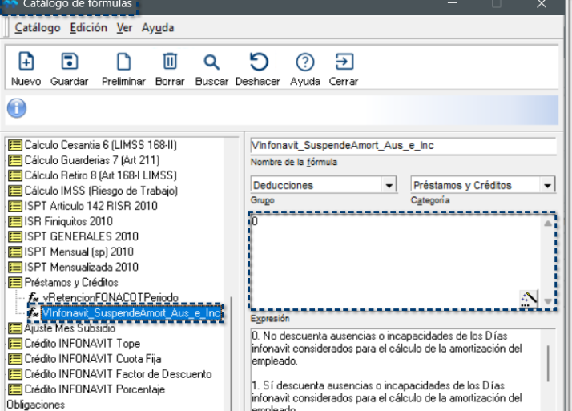

Slide 32
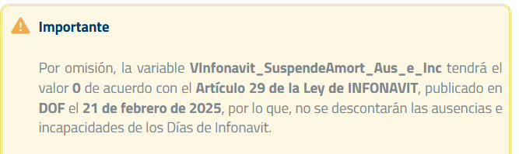

Slide 33
Actualización de fórmulas:
Categoría: Deducciones
Grupo: Crédito INFONAVIT Cuota Fija
VInfonavit_CF_SubPer1_Ausencias
VInfonavit_CF_SubPer2_Ausencias
VInfonavit_CF_SubPer3_Ausencias
Categoría: Deducciones
Grupo: Crédito INFONAVIT Factor de Descuento
VInfonavit_FD_SubPer1_Ausencias
VInfonavit_FD_SubPer2_Ausencias
VInfonavit_FD_SubPer3_Ausencias
Categoría: Deducciones
Grupo: Crédito INFONAVIT Porcentaje
VInfonavit_PORC_SubPer1_Ausencias
VInfonavit_PORC_SubPer2_Ausencias
VInfonavit_PORC_SubPer3_Ausencias
VInfonavit_PORC_SubPer4_Ausencias
VInfonavit_PORC_SubPer5_Ausencias

Slide 34
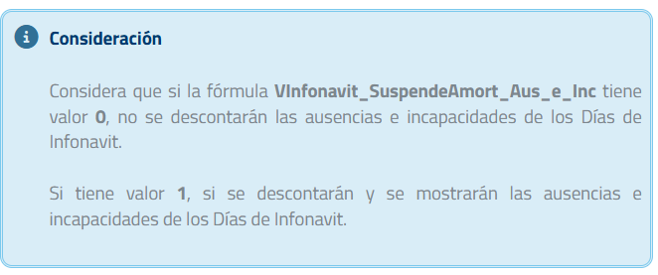

Slide 35
VInfonavit_SuspendeAmort_Aus_e_Inc
Categoría: Deducciones
Grupo: Préstamos y Créditos
Editable: Sí
Expresión: 0
Ayuda:
0. No descuenta ausencias o incapacidades de los Días infonavit considerados para el cálculo de la amortización del empleado.
1. Si descuenta ausencias o incapacidades de los Días infonavit considerados para el cálculo de la amortización del empleado.
Por default, el valor es 0 de acuerdo con el Artículo 29 de la Ley de INFONAVIT, publicado en DOF el 21 de febrero de 2025.

Slide 36
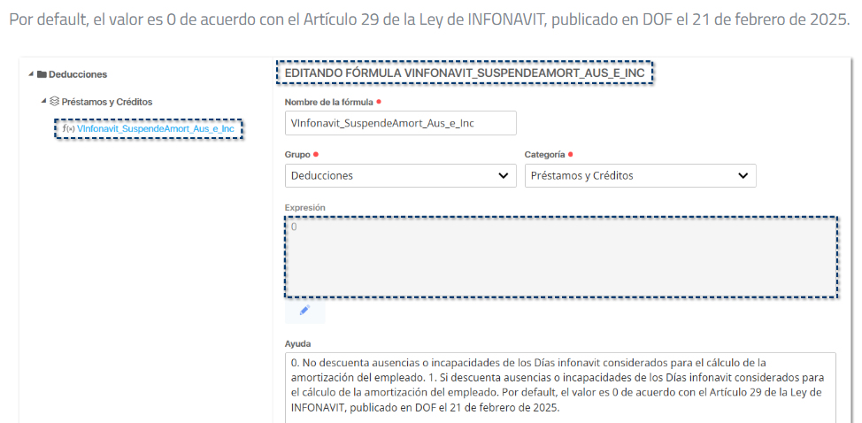

Slide 37
Actualización de fórmulas:
Categoría: Deducciones
Grupo: Crédito INFONAVIT Porcentaje
VInfonavit_PORC_SubPer1_Ausencias
VInfonavit_PORC_SubPer2_Ausencias
VInfonavit_PORC_SubPer3_Ausencias
VInfonavit_PORC_SubPer4_Ausencias
VInfonavit_PORC_SubPer5_Ausencias
Categoría: Deducciones
Grupo: Crédito INFONAVIT Porcentaje
VInfonavit_FD_SubPer1_Ausencias
VInfonavit_FD_SubPer2_Ausencias
VInfonavit_FD_SubPer3_Ausencias
Categoría: Deducciones
Grupo: Crédito INFONAVIT Cuota Fija
VInfonavit_CF_SubPer1_Ausencias
VInfonavit_CF_SubPer2_Ausencias
VInfonavit_CF_SubPer3_Ausencias

Slide 38
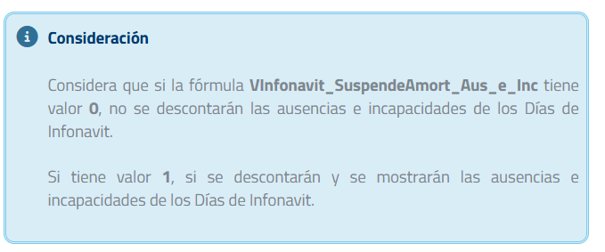

Slide 39
Cálculo de Amortizaciones
A continuación, describiremos algunos ejemplos en el cálculo de amortizaciones por cada Tipo de crédito:
Porcentaje (Concepto D59)
Factor descuento (Concepto D15)
Cuota fija (Concepto D16)
Los cálculos aquí mostrados, se realizan con base a la nueva reforma que entra en vigor el 22 de febrero de 2025.
Se configura la fórmula de la siguiente manera:
VInfonavit_SuspendeAmort_Aus_e_Inc = 0
Es decir, no descuenta ausencias o incapacidades de los Días infonavit considerados para el cálculo de la amortización del empleado.

Slide 40
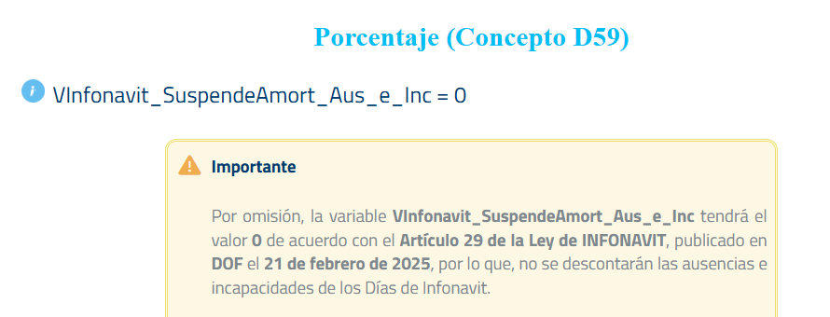

Slide 41
La colaboradora Claudia López, tiene dado de alta un Crédito Infonavit de tipo Porcentaje por el 26% Durante el periodo, registró 3 ausencias por enfermedad.
Al realizar el cálculo del periodo, los importes se mostrarán de la siguiente manera:
Tipo de periodo: Semanal
Periodo: 1
Fecha: 01 de enero de 2025 al 07 de enero de 2025
Ausencias e Incapacidades: 03, 04 y 06 de enero
Al consultar el recibo de nómina, con base al parámetro de la variable VInfonavit_SuspendeAmort_Aus_e_Inc = 0, visualizarás que no se están descontando las ausencias que tuvo el colaborador durante el periodo.

Slide 42
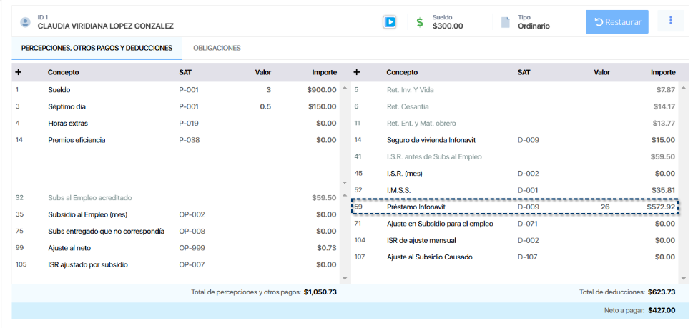

Slide 43
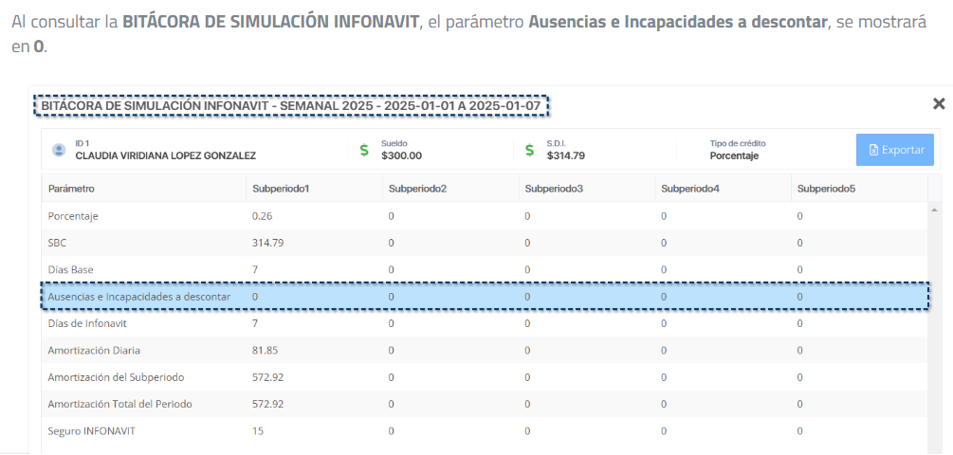

Slide 44
La colaboradora Claudia López, tiene dado de alta un Crédito Infonavit de tipo Porcentaje por 26%. Durante todo el periodo, no se presentó a laborar debido a problemas de enfermedad.
Al realizar el cálculo del periodo, los importes se mostrarán de la siguiente manera:
Tipo de periodo: Semanal
Periodo: 1
Fecha: 01 de enero de 2025 al 07 de enero de 2025
Ausencias e Incapacidades: del 01 al 07 de enero
Al consultar el recibo de nómina, con base al parámetro de la variable VInfonavit_SuspendeAmort_Aus_e_Inc = 0, visualizarás que no se están descontando las ausencias que tuvo el colaborador durante el periodo, mostrando un importe en negativo dado que el colaborador no tiene ingresos durante el periodo.

Slide 45
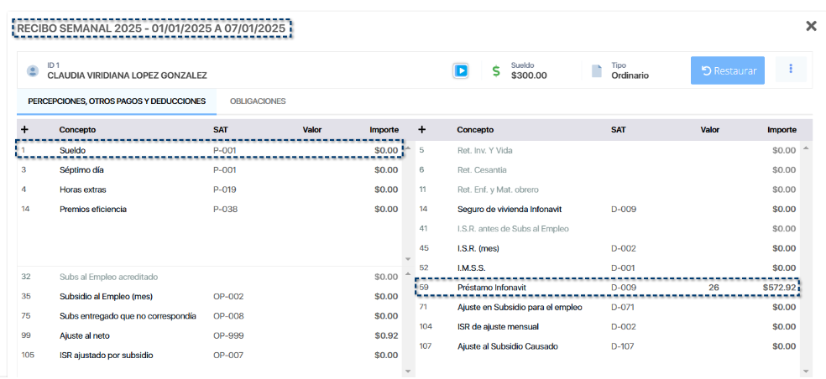

Slide 46
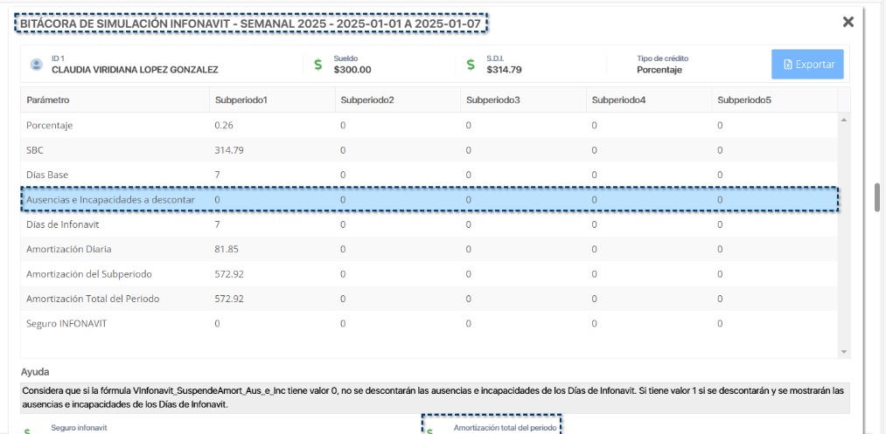

Slide 47
VInfonavit_SuspendeAmort_Aus_e_Inc = 1
A continuación, te mostramos el detalle del cálculo como lo hacía anteriormente según lo indicado en la Ley de Infonavit.
La colaboradora Claudia López, tiene dado de alta un Crédito Infonavit de tipo Porcentaje por 26%. Durante el periodo, registró 3 ausencias por enfermedad.
Al realizar el cálculo del periodo, los importes se mostrarán de la siguiente manera:
Tipo de periodo: Semanal
Periodo: 1
Fecha: 01 de enero de 2025 al 07 de enero de 2025
Ausencias e Incapacidades: 03, 04 y 06 de enero
Al consultar el recibo de nómina, con base al parámetro de la variable VInfonavit_SuspendeAmort_Aus_e_Inc = 1, visualizarás se están descontando las ausencias que tuvo el colaborador durante el periodo.

Slide 48
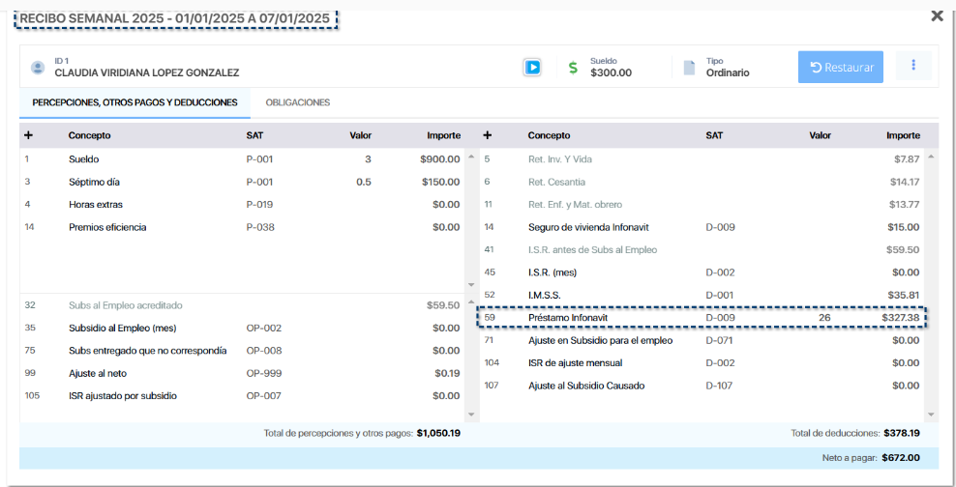

Slide 49
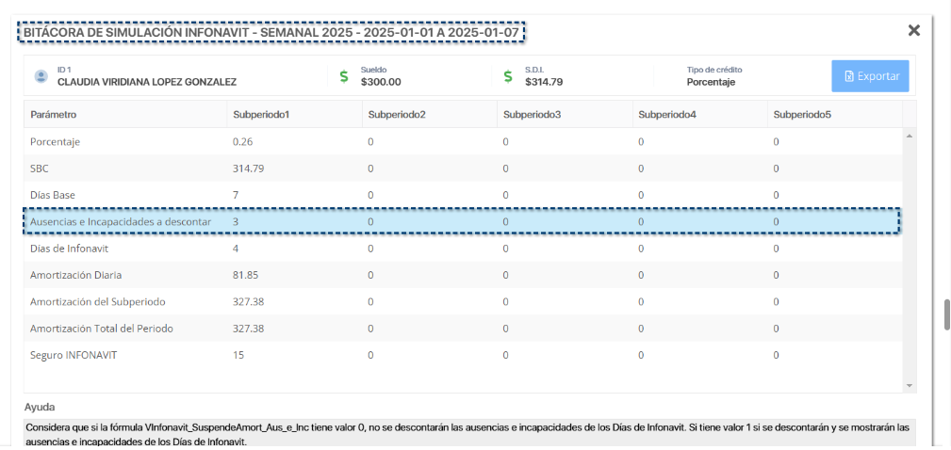
Al consultar la BITÁCORA DE SIMULACIÓN INFONAVIT, el parámetro Ausencias e Incapacidades a descontar, se mostrará en 3, correspondientes a las ausencias registradas del colaborador durante el periodo.

Slide 50
La colaboradora Claudia López, tiene dado de alta un Crédito Infonavit de tipo Porcentaje por 26%. Durante todo el periodo, no se presentó a laborar debido a problemas de enfermedad.
Al realizar el cálculo del periodo, los importes se mostrarán de la siguiente manera:
Tipo de periodo: Semanal
Periodo: 1
Fecha: 01 de enero de 2025 al 07 de enero de 2025
Ausencias e Incapacidades: del 01 al 07 de enero
Al consultar el recibo de nómina, con base al parámetro de la variable VInfonavit_SuspendeAmort_Aus_e_Inc = 1, visualizarás que se descontaron las ausencias que tuvo el colaborador durante el periodo, por lo que, el cálculo de Infonavit queda en $0.00.

Slide 51
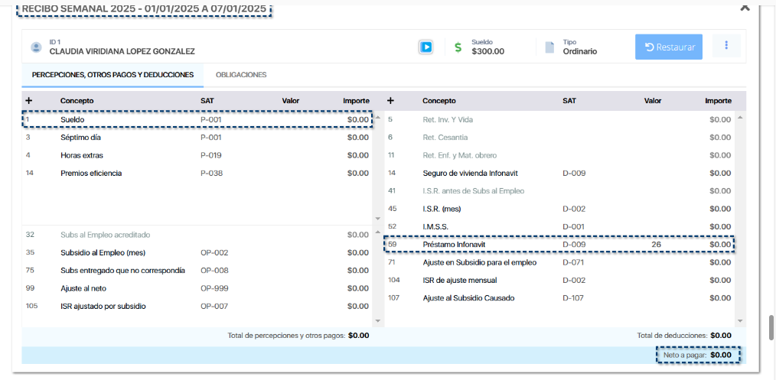

Slide 52
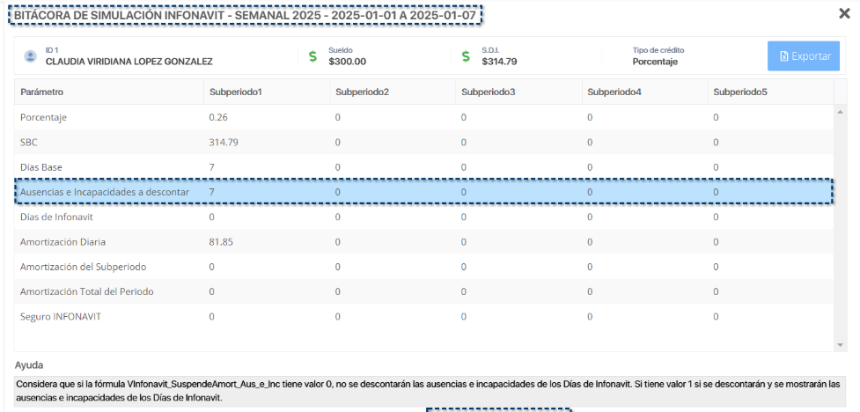
Al consultar la BITÁCORA DE SIMULACIÓN INFONAVIT, el parámetro Ausencias e Incapacidades a descontar, se mostrará en 7, correspondientes a las ausencias registradas del colaborador durante el periodo.

Slide 53
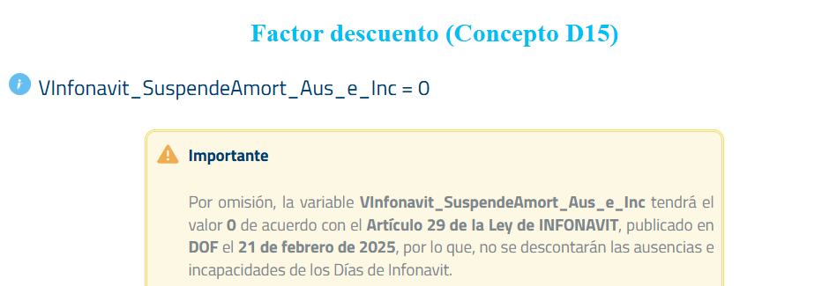

Slide 54
La colaboradora Claudia López, tiene dado de alta un Crédito Infonavit de tipo Factor descuento por el 35%. Durante el periodo, registró 3 ausencias por enfermedad.
Al realizar el cálculo del periodo, los importes se mostrarán de la siguiente manera:
Tipo de periodo: Semanal
Periodo: 1
Fecha: 01 de enero de 2025 al 07 de enero de 2025
Ausencias e Incapacidades: 03, 04 y 06 de enero
Al consultar el recibo de nómina, con base al parámetro de la variable VInfonavit_SuspendeAmort_Aus_e_Inc = 0, visualizarás que no se están descontando las ausencias que tuvo el colaborador durante el periodo.

Slide 55
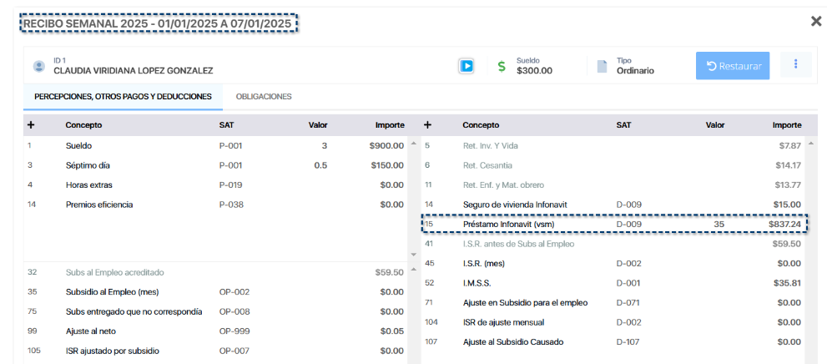

Slide 56
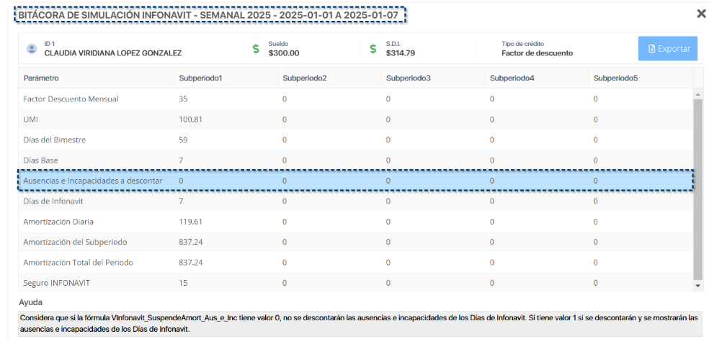
Al consultar la BITÁCORA DE SIMULACIÓN INFONAVIT, el parámetro Ausencias e Incapacidades a descontar, se mostrará en 0.

Slide 57
La colaboradora Claudia López, tiene dado de alta un Crédito Infonavit de tipo Factor descuento por el 35%. Durante todo el periodo, no se presentó a laborar debido a problemas de enfermedad.
Al realizar el cálculo del periodo, los importes se mostrarán de la siguiente manera:
Tipo de periodo: Semanal
Periodo: 1
Fecha: 01 de enero de 2025 al 07 de enero de 2025
Ausencias e Incapacidades: del 01 al 07 de enero
Al consultar el recibo de nómina, con base al parámetro de la variable VInfonavit_SuspendeAmort_Aus_e_Inc = 0, visualizarás que no se están descontando las ausencias que tuvo el colaborador durante el periodo, mostrando un importe en negativo dado que el colaborador no tiene ingresos durante el periodo.

Slide 58
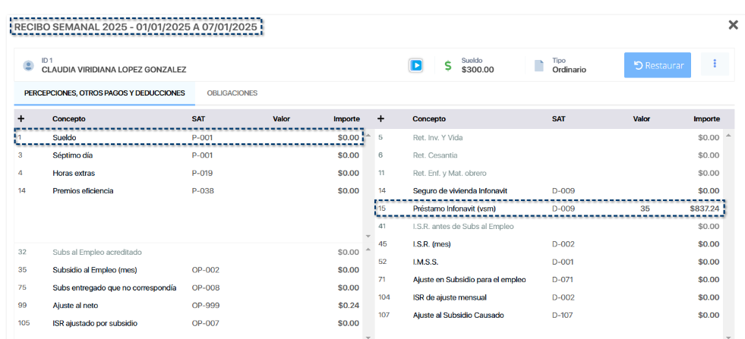

Slide 59
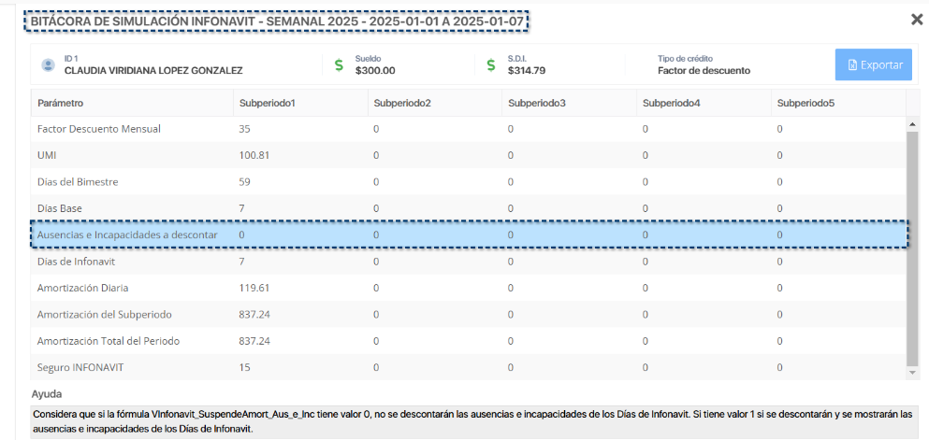
Al consultar la BITÁCORA DE SIMULACIÓN INFONAVIT, el parámetro Ausencias e Incapacidades a descontar, se mostrará en 0.

Slide 60
VInfonavit_SuspendeAmort_Aus_e_Inc = 1
A continuación, te mostramos el detalle del cálculo como lo hacía anteriormente según lo indicado en la Ley de Infonavit.
La colaboradora Claudia López, tiene dado de alta un Crédito Infonavit de tipo Factor descuento por el 35%. Durante el periodo, registró 3 ausencias por enfermedad.
Al realizar el cálculo del periodo, los importes se mostrarán de la siguiente manera:
Tipo de periodo: Semanal
Periodo: 1
Fecha: 01 de enero de 2025 al 07 de enero de 2025
Ausencias e Incapacidades: 03, 04 y 06 de enero
Al consultar el recibo de nómina, con base al parámetro de la variable VInfonavit_SuspendeAmort_Aus_e_Inc = 1, visualizarás se están descontando las ausencias que tuvo el colaborador durante el periodo.

Slide 61
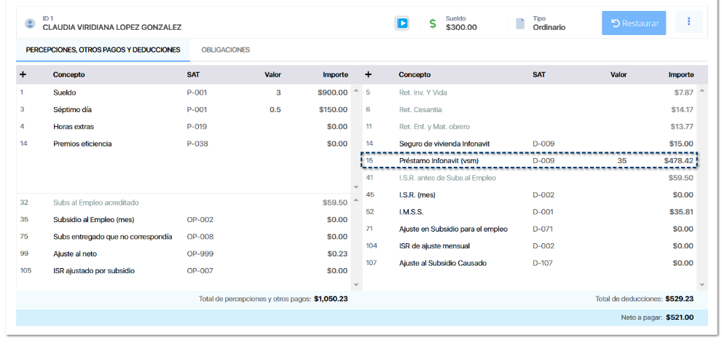

Slide 62
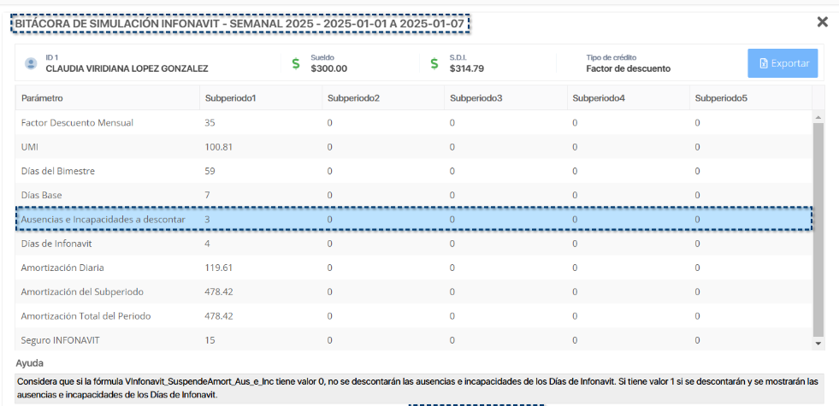
Al consultar la BITÁCORA DE SIMULACIÓN INFONAVIT, el parámetro Ausencias e Incapacidades a descontar, se mostrará en 3, correspondientes a las ausencias registradas del colaborador durante el periodo.

Slide 63
La colaboradora Claudia López, tiene dado de alta un Crédito Infonavit de tipo Factor descuento por el 35%. Durante todo el periodo, no se presentó a laborar debido a problemas de enfermedad.
Al realizar el cálculo del periodo, los importes se mostrarán de la siguiente manera:
Tipo de periodo: Semanal
Periodo: 1
Fecha: 01 de enero de 2025 al 07 de enero de 2025
Ausencias e Incapacidades: del 01 al 07 de enero
Al consultar el recibo de nómina, con base al parámetro de la variable VInfonavit_SuspendeAmort_Aus_e_Inc = 1, visualizarás que se descontaron las ausencias que tuvo el colaborador durante el periodo, por lo que, el cálculo de Infonavit queda en $0.00.

Slide 64
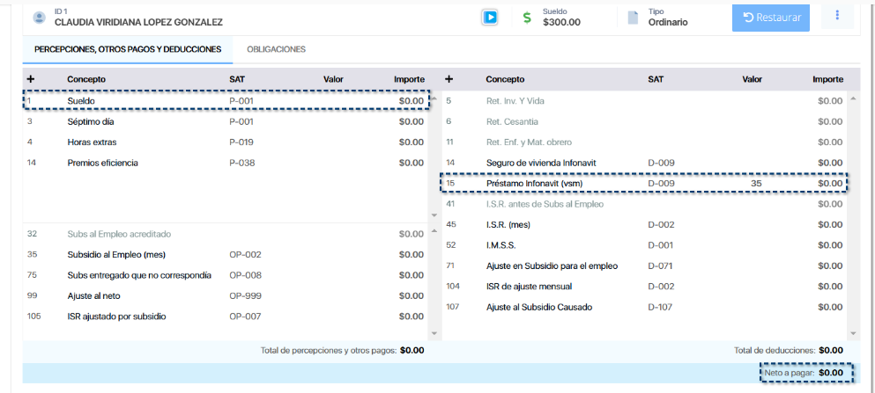

Slide 65
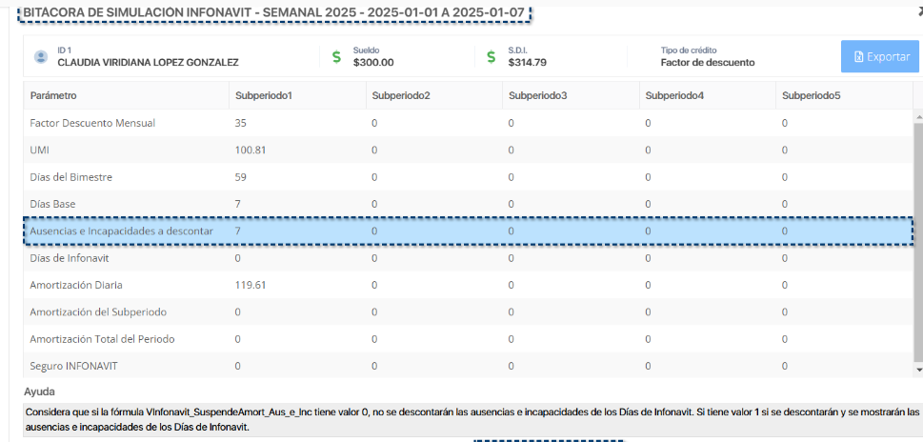
Al consultar la BITÁCORA DE SIMULACIÓN INFONAVIT, el parámetro Ausencias e Incapacidades a descontar, se mostrará en 7, correspondientes a las ausencias registradas del colaborador durante el periodo

Slide 66
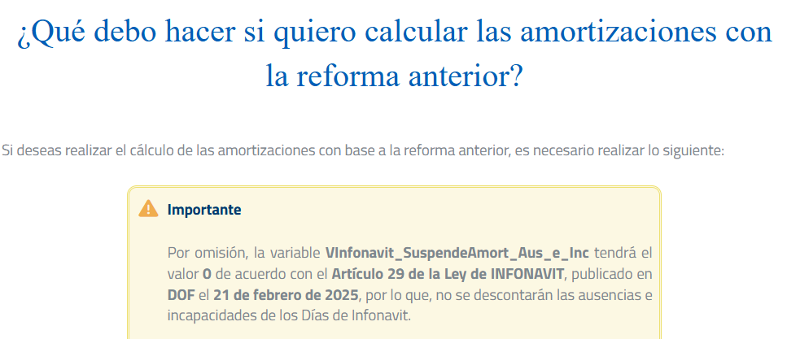

Slide 67
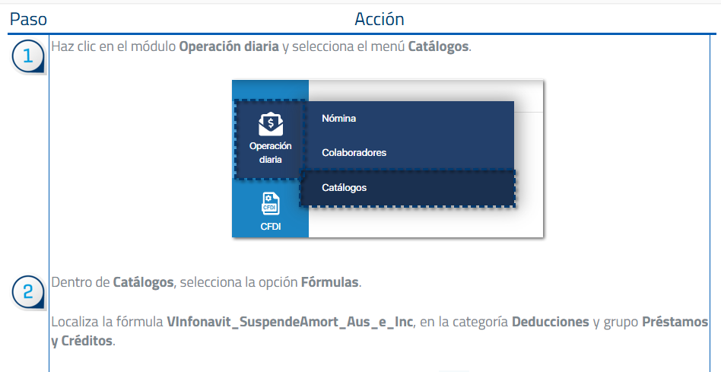

Slide 68
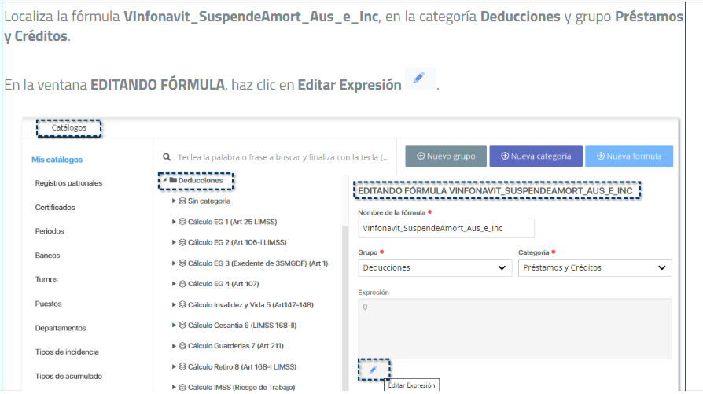

Slide 69
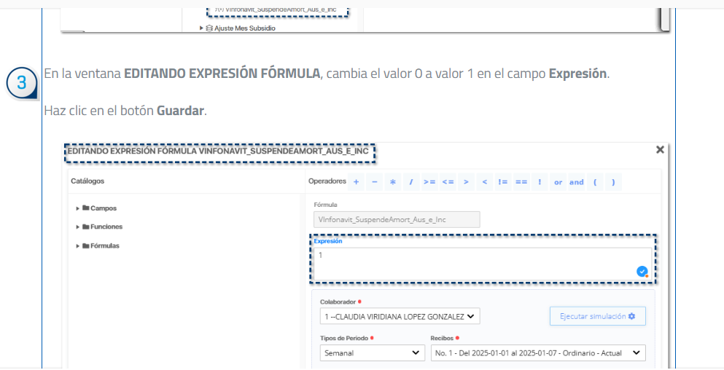

Slide 70
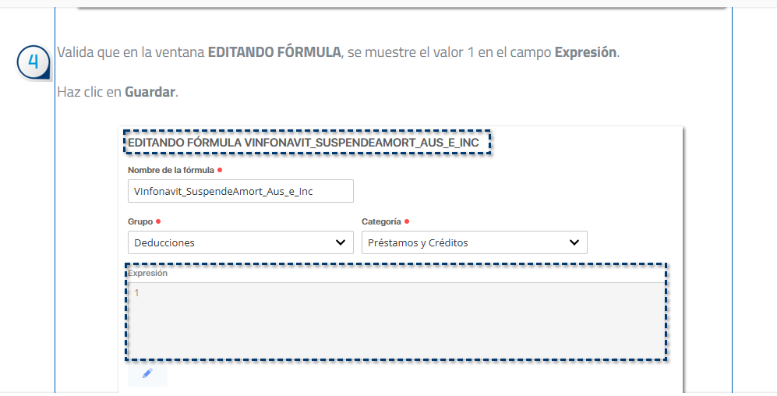

Slide 71
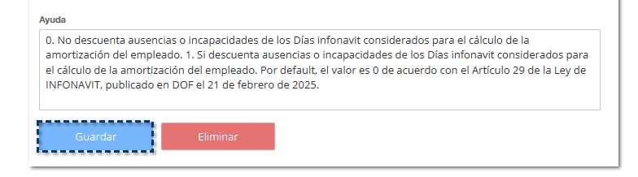

Slide 72
PROCESO EN EL NUEVO SUA 3.6.7

Slide 73
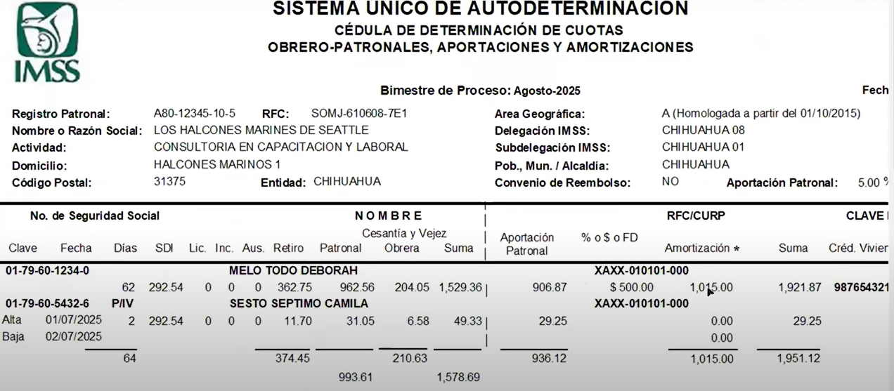

Slide 74
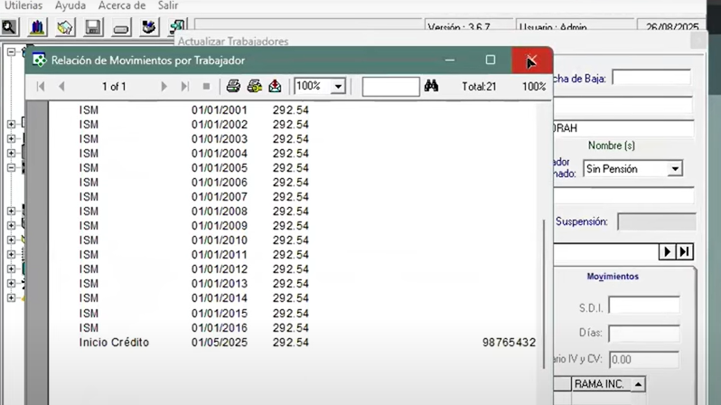

Slide 75
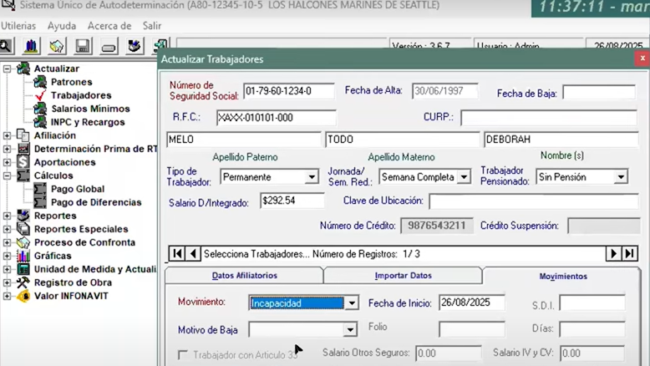

Slide 76
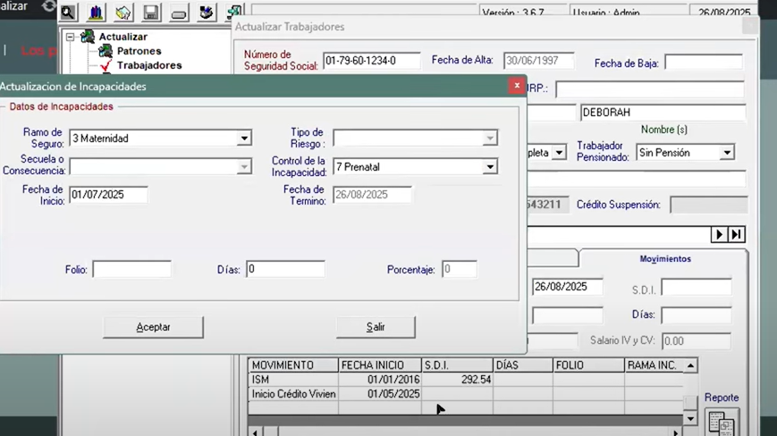

Slide 77
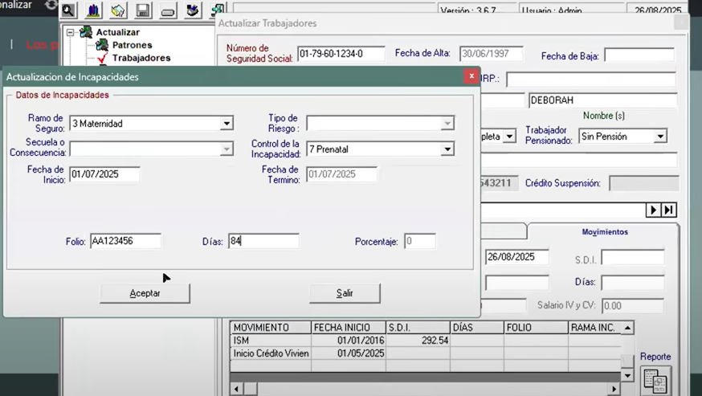

Slide 78
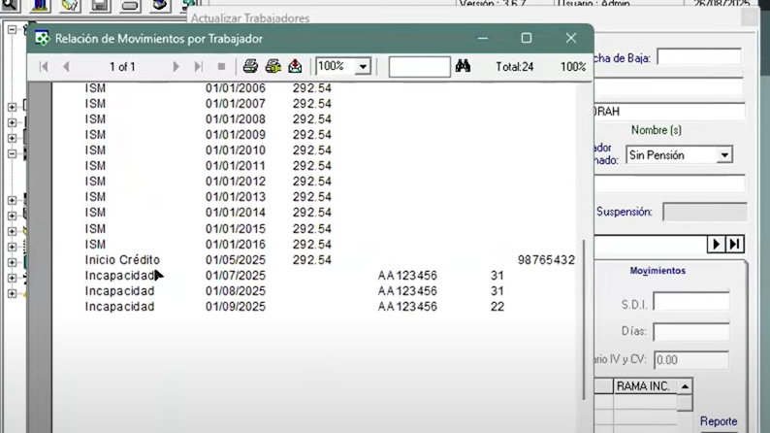

Slide 79

PROCEDEMOS A REALIZAR EL CALCULO DE LA CEDULA DE PAGO

Slide 80


Slide 81


Slide 82


Slide 83


Slide 84


Slide 85


Slide 86
SUA. CONTENIDO DEL SISTEMA.
El Sistema muestra una ventana con un menú: Actualizar
Afiliación
Determinación de la Prima de Riesgo de Trabajo Aportaciones
Cálculos Reportes
Reportes Especiales
Proceso de Confronta
Graficas Unidad de Medida y Actualización

Slide 87
SISTEMA ÚNICO DE AUTODETERMINACIÓN
ACTUALIZAR
El registro o alimentación de los datos de patrones y trabajadores con que trabaja el Sistema, se realizan en el menú Actualizar. Los catálogos que también se pueden actualizar son
Patrones
Trabajadores
Salarios Mínimos
INPC y Recargos

Slide 88
ART. 15 LSS. Registrarse e inscribir a sus trabajadores en el Instituto, comunicar sus altas y bajas, las modificaciones de su salario y los demás datos, dentro de los plazos no mayores a 5 días hábiles. O bien, la inscripción la podrán realizar un día hábil antes ( a. 45 del RSSACRF)
Nacimiento de la Obligación ( a. 12 del RSSACERF)
Empiece a utilizar los servicios de uno o varios trabajadores Se constituya como sociedad cooperativa
Inicie vigencia su convenio de incorporación celebrado ante el IMSS Inicie vigencia el Decreto de incorporación que expida el Ejecutivo

Slide 89

El reglamento establece los criterios para identificar la clasificación:
Grupo: Son las diversas ramas industriales, comerciales o de servicios, los cuales suman un total de 99 grupos.
Fracción: Es la descripción en el reglamento ( art. 196 ) de cada una de las actividades que en un total de 990 las empresas pueden identificar su giro.

Slide 90


Slide 91



Slide 92

El patrón debe inscribir a sus trabajadores ante el IMSS dentro de un término no mayor a cinco días hábiles de que inicie la relación laboral o puede hacerlo el día hábil anterior a este evento; en este caso, el reconocimiento de derechos o semanas para determinar el otorgamiento de las prestaciones en dinero y en especie se contabilizan a partir de la fecha de que empiece el vínculo laboral ( arts. 15 , fracc. I , LSS y 45 , RACERF).

Slide 93


Slide 94

SISTEMA ÚNICO DE AUTODETERMINACIÓN
TRABAJADORES

Slide 95


Slide 96
TIPOS DE JORNADAS
En términos de lo establecido por los numerales 60 y 61 de la LFT existen tres clases de jornadas de trabajo, a saber:
diurna, es de ocho horas y se sitúa entre las seis y las 20 horas, lo que arroja 48 horas laboradas a la semana
nocturna, abarca siete horas de trabajo y se realiza entre las 20 y seis horas del día siguiente, lo que a la semana da como resultado 42 horas, y
mixta, alcanza siete horas y media, comprende periodos de t iempo de las jornadas diurna y nocturna, siempre y cuando no rebase de tres
horas y media de esta última; caso contrario, se reputará nocturna con las consecuencias inherentes. El total de horas a la semana es de 45

Slide 97

TIPOS DE JORNADAS
Semana reducida
En general la semana laboral debe ser de seis días y por este lapso los trabajadores deben gozar
de un día de descanso, por lo que, cuando estos prestan señalados, se está frente a una semana reducida ( art. 69 , LFT).
Jornada reducida
sus servicios menos días a los
Cuando el trabajador labora un número de horas inferior a los máximos legales para las jornadas diurna, nocturna y mixta; esto es menor de ocho, siete y siete horas y media, respectivamente; de ahí que es válido pactar con el personal, en los contratos, horarios menores a los legales ( arts. 25 , fracc. V; 59 , y 61 , LFT)

Slide 98

SISTEMA ÚNICO DE AUTODETERMINACIÓN TIPO DE JORNADA

Slide 99

Cuando se despliegue la siguiente ventana, señalar la Fecha de Inicio ( dd/ mm/ aaaa), la cual debe ser 1 o.
SALARIOS MÍNIMOS
de enero de 2023 ; ingresar el salario mínimo de $ 312 . 41 si se encuentra en la ZLFN o en su caso,
$ 207 . 44 en el resto del país ( el cual se colocó para este ejercicio), y pulsar el botón Actualizar

Slide 100

Cabe señalar que el SUA solo permite capturar un importe por lo que se recomienda a los patrones que tengan centros laborales en ambas zonas, lo siguiente:
tener un SUA exclusivo para cada una de las zonas, y
capturar el salario mínimo que corresponda según el área
geográfica de que se trate

Slide 101



Slide 102



Slide 103


Cuando un trabajador se encuentre incapacitado para trabajar de manera temporal, debido a que sufra un padecimiento derivado de un accidente o enfermedad, o bien durante los periodos anteriores y posteriores al parto en el caso de trabajadoras aseguradas, el médico del IMSS le expedirá un certificado de incapacidad con el f in de justificar su ausencia en el trabajo durante los días que requiera para su recuperación.

Slide 104


Seguro Social, la incapacidad genera el derecho al pago de un subsidio. Los tipos de subsidios y sus características generales son los siguientes:

Slide 105
Cuando por ausencias del trabajador a sus labores no se paguen salarios pero subsista la relación laboral la cotización mensual se ajustará a las reglas siguientes.
Si las ausencias son por periodos menores de 8 días consecutivos o interrumpidos, se cotizará y pagará por dichos períodos únicamente en el seguro de enfermedades y maternidad.
Si las ausencias son por periodos de 8 días consecutivos o mayores, el patrón quedara liberado del pago de las cuotas obrero patronales, siempre y cuando haya presentado oportunamente el aviso de baja del trabajador.
Si los periodos de ausencias están amparados por incapacidades expedidas por el IMSS no será obligatorio cubrir las cuotas obrero patronales, excepto por lo que se refiere al ramo de retiro.

Slide 106



Slide 107
¿ Por qué l levar un control de las
incapacidades?
Tener un dominio sobre los certificados de incapacidad permite a los patrones:
soportar los datos relativos al número de días trabajados y el salario cubierto, en los recibos de nómina
acreditar los números de días devengados para el cálculo del salario base de cotización variable
probar la razón de la falta de pago de salarios
descontar los días de incapacidad por enfermedad general — que suspenden la relación de trabajo— amparados por los certificados respectivos para la generación de prestaciones como PTU, vacaciones, prima vacacional y aguinaldo ( art. 42 , fracc. I I , LFT)
acreditar el porqué no se cubrieron de forma completa las cuotas obrero- patronales; y por tanto, poder realizar la aclaración respectiva, o promover el medio de defensa pertinente.
Esto debido a que durante el lapso de incapacidad del asegurado, solo se cubren las cuotas relativas al Ramo de Retiro del Seguro de Retiro, Cesantía en Edad Avanzada y Vejez, y las aportaciones de vivienda, ( arts. 31 ,
fracc. IV, LSS y 35 , fracc. I I I , Reglamento de Inscripción, Pago de Aportaciones y Entero de Descuentos al Infonavit).

Slide 108


APARTADO DE TRABAJADORES. INCAPACIDADES

Slide 109



APARTADO DE TRABAJADORES. INCAPACIDADES
Ramo de Seguro. Seleccione el ramo de seguro anotado en el Certificado de Incapacidad o en el Dictamen de Incapacidad Permanente o Defunción por Riesgo de Trabajo expedido por el IMSS.
Ramo de Seguro. Seleccione el ramo de seguro anotado en el Certificado de Incapacidad o en el Dictamen de Incapacidad Permanente o Defunción por Riesgo de Trabajo expedido por el IMSS.

Slide 110

RIESGO DE TRABAJO

Slide 111

RIESGO DE TRABAJO

Slide 112


Slide 113

Según el numeral 140 del RPM, en caso de riesgos de trabajo, el certificado de incapacidad puede ser:

Slide 114


Slide 115

CONSULTA DE INCAPACIDADES
Escritorio Virtual

Slide 116


Slide 117


Slide 118


Slide 119


Slide 120


Slide 121


Slide 122


Slide 123


Slide 124

INFONAVIT
Principales obligaciones con los trabajadores acreditados:

Slide 125
¿ Cuándo debo de cumplir con mis pagos?
Los pagos de las aportaciones patronales y amortizaciones de crédito se deben hacer cada dos meses, previo a la fecha l ímite de pago, independientemente de la periodicidad con que se realicen los pagos de tu nómina; es una responsabilidad que se le conoce como obligación solidaria.

Slide 126
CÁLCULOS
Este es uno de los módulos principales del Sistema, aunque todo es importante en conjunto, en esta sección se l leva a cabo el proceso del cálculo de las cuotas obrero- patronales que se enterarán al IMSS, ( E. y M., R. T., I y V, G. y PS), al igual que las Aportaciones y Amortizaciones que se realicen al INFONAVIT y los pagos de RCV.
En este módulo se analizará el funcionamiento de pagos, primeramente, cuando se hace dentro de los plazos establecidos en la Ley, por otro lado cuando las cuotas se cubren después de la fecha en que venció el plazo, es decir pagos Extemporáneos.
Otra opción que permite manejar el Sistema es la determinación de diferencias en el pago de las cuotas, cuando resultan importes distintos a los cubiertos originalmente.

Slide 127


Slide 128
CÁLCULOS
El Artículo 15 , fracción I I I , de la LSS, señala que es obligación patronal: la determinación de las cuotas obrero patronales a su cargo y enterar su importe al IMSS, mientras que para efectos del INFONAVIT, el Artículo 29 , fracción I I de la Ley del INFONAVIT indica la obligación de determinar el monto de las aportaciones. Asimismo, el Artículo 5 del RIPAED del INFONAVIT, establece que se podrá convenir con el IMSS los términos y unificación de procesos para la determinación y pago de aportaciones y entero de descuentos. La presentación de estos documentos se l levará a cabo en las unidades administrativas o lugares que determine el IMSS, teniendo la misma validez ante el INFONAVIT.
• Pago Oportuno
• Pago Extemporáneo
• Pago de Diferencias

Slide 129


Slide 130



Slide 131

CARTA INVITACIÓN POR CLASIFICACIÓN DE EMPRESAS

Slide 132
PAGO DE DIFERENCIAS
Proceso para realizar el cálculo de diferencias
Es importante tener el disco original de pago oportuno que se presentó ante la Institución Bancaria autorizada para tal efecto, correspondiente al periodo del que se calcularán las diferencias.
Primero se deben corregir los errores, omisiones o el motivo que generó la diferencia, para lo cual se debe ingresar al menú Actualizar en el submenú Trabajadores en la pestaña de Movimientos en la parte media inferior de la pantalla, y hacer entonces las correcciones pertinentes en los movimientos del trabajador.

Slide 133

PAGO DE DIFERENCIAS

Slide 134


Slide 135


Slide 136


Slide 137


Slide 138


Slide 139


Slide 140


Slide 141

Para la obtención de la Opinión de cumplimiento IMSS a que se refiere el artículo 32 D del Código Fiscal de la Federación, el CP, CPA o patrón o sujeto obligado, deberá realizar los
siguientes pasos:
Debe ingresar a la “ Zona
personal” del escritorio virtual, en el apartado “ Datos f iscales” y seleccionar del menú de
“ ACCIONES”, la opción “ Opinión de cumplimiento”:

Slide 142

La Multa determinada por el INFONAVIT, con fundamento en lo dispuesto en los artículos 30 , fracción V, y 55 de la Ley del INFONAVIT, deberá ser pagada junto con el adeudo principal el cual servirá de base para su cálculo, dentro del plazo legal ya referido, en caso contrario la Multa se actualizará.
Los accesorios de las aportaciones de seguridad social se calcularán sobre el total de estas contribuciones omitidas;

Slide 143



Slide 144



Slide 145

APORTACIONES
Si los patrones y los trabajadores pretenden realizar aportaciones voluntarias o complementarias a una subcuenta, que al efecto se asentará a la cuenta de la Afore podrán efectuar estas operaciones conjuntamente con los pagos que se realicen mensualmente de las cuotas y aportaciones obligatorias. De acuerdo a lo establecido en los artículos 192 de la LSS y 59 de la Ley del INFONAVIT, los trabajadores tendrán derecho a realizar estas aportaciones.

Slide 146
Aportaciones adicionales
De conformidad con el artículo 192 , primer párrafo de la LSS, los asegurados t ienen en todo momento el derecho a realizar aportaciones a su cuenta individual, ya sea por conducto de su patrón ( al efectuarse el entero de las cuotas obrero- patronales) o directamente. Tales contribuciones se depositarán a la subcuenta de aportaciones voluntarias ( SAV) o complementarias ( SAC), según se trate.
Asimismo, los empleadores pueden hacer aportaciones adicionales, mismas que se entenderán como prestación de previsión social porque busca mejorar la calidad de vida del trabajador y sus familiares.

Slide 147
Clasificación de las aportaciones
Según el numeral 79 de la LSAR el propósito de estos abonos es incrementar el monto de la pensión e incentivar el ahorro, fomentándolo a través de las aportaciones:
voluntarias. Depósitos adicionales a la cuenta individual, independientes a las cuotas obrero patronales, así como los montos complementarios aportados por los patrones ( art. 1 o., fracc. XV, Disposiciones de carácter general en materia de operaciones a los usuarios de los Sistemas de Ahorro para el Retiro), y
complementarias de retiro. Únicamente se pueden sustraer cuando el trabajador tenga derecho a disponer de las aportaciones obligatorias, esto es cuando tenga 60 años o más y obtenga la concesión o negativa de la pensión por CEA o vejez ( art. 74 , quinto párrafo Ley de los Sistemas de Ahorro para el Retiro —LSAR—)

Slide 148
Ahorro a través del empresario
Para efectuar el ahorro voluntario por medio del empresario, es indispensable que, el:
trabajador manifieste l ibremente por escrito, que se le hagan los descuentos respectivos a su salario, y
patrón acepte, en un documento, realizar las deducciones, pues estas no están previstas en los supuestos que establece el artículo 110 de la LFT y será la forma de acreditar la procedencia de estos descuentos.

Slide 149

APORTACIONES

Slide 150

APORTACIONES

Slide 151


Sirve para visualizar la información por empresa, por trabajador o por clave de ubicación y l levar un registro más organizado
Graficación de Movimientos

Slide 152


En este menú podremos observar el submenú Análisis de la Información, el cual nos arroja distintos reportes que ayudarán al usuario a l levar un registro con mayor control en el área de ausentismos, incapacidades, acreditaciones
a INFONAVIT, cuotas de RCV y Vivienda, etc

Slide 153

Para poder generar este reporte, debe previamente haber realizado el cálculo de días y trabajadores promedio expuestos al riesgo.
Seleccione
de la l ista desplegable, la opción Trabajadores Promedio Expuestos al Riesgo.

Slide 154

En la parte superior del mismo, podrá observar los datos generales del reporte, en el cual se incluye además del t í tulo, el período de cómputo al que se refiere el cálculo, la fecha de proceso del reporte, el número de registro patronal, el Registro Federal de Contribuyentes y el nombre o razón social del patrón . En la parte central, aparecen los días cotizados por mes, el total de días cotizados en el período y f inalmente el Número de Trabajadores Promedio Expuestos al Riesgo .

Slide 155

Reporte de Riesgos de Trabajo.
Seleccione de la l ista
desplegable, la opción Reporte de Riesgos de Trabajo

Slide 156

Capture en las casillas correspondientes, el período a considerar para la selección de los riesgos de trabajo ( el sistema de manera automática selecciona el período inmediato anterior al del año que se encuentra registrado en el equipo). Para efectos de la Determinación de la Prima en el Seguro de Riesgos de Trabajo, considere el período comprendido entre el 1 de enero y el 31 de diciembre del año de revisión.

Slide 157


Slide 158
REPORTES
A efecto de l levar un adecuado control de los casos de riesgos de trabajo terminados durante el período de revisión, para efectos del proceso de la Determinación de la Prima en el Seguro de Riesgos de Trabajo, este reporte se deberá imprimir y analizar bimestralmente.
El mencionado análisis es de gran importancia, toda vez que todos los casos terminados, deberán ostentar el Status de “ CASO TERMINADO” para ser considerados en el proceso antes referido.
Para hacer mas i lustrativo lo antes mencionado, a continuación se describen las acciones a seguir:
Identifique los casos que en la columna de observaciones ostenten la leyenda “ PEND. DE CONCLUIR”.
De los casos en que existan días subsidiados derivados de incapacidades temporales o de recaídas, verifique con su trabajador si existen certificados de incapacidad posteriores a la fecha de término del último y derivados del mismo riesgo, que no se hayan alimentado al Sistema.

Slide 159
REPORTES
En caso de existir aliméntelos y si no, en la opción ACTUALIZAR TRABAJADORESMOVIMIENTOS, modifique el campo de Control de Incapacidad, a efecto de que sea considerado como terminado, conforme a lo siguiente:
Tratándose de un riesgo con varias incapacidades, cambie el control de incapacidad del último certificado por la opción “ 4 Alta Medica o ST- 2 ” .
Tratándose de un riesgo con una sola incapacidad, cambie el control de incapacidad por la opción “ 1 Unica”.
En el caso de riesgos con una o varias incapacidades, en los cuales se haya otorgado una valuación en la que la fecha de inicio de pensión sea un día posterior al último día subsidiado, alimente la valuación y con ello se dará por terminado el caso. d) En el caso de riesgos con una o varias incapacidades, en los cuales haya ocurrido una defunción al día siguiente al último día subsidiado, alimente la defunción y con ello se dará por terminado el caso.

Slide 160
REPORTES
Carátula del Formulario.
Con esta opción podrá generar anualmente para su presentación ante el IMSS durante el mes de febrero, la Determinación de la Prima en el Seguro de Riesgos de Trabajo Derivada de la Revisión
Anual de la Siniestralidad, en cumplimiento a lo dispuesto en el Artículo 74 de la Ley del Seguro Social y en el Artículo 32 Fracción V del Reglamento de la Ley del Seguro Social en Materia de Afiliación, Clasificación de Empresas, Recaudación y Fiscalización.
Es importante señalar, que previo a esta acción, debe realizar el CALCULO DE LA PRIMA DE RIESGOS
DE TRABAJO.
Posteriormente, seleccione de la l ista desplegable, la opción Carátula del Formulario.

Slide 161

REPORTES

Slide 162

REPORTES

Slide 163



Slide 164
Artículo 74 , primer párrafo de la LSS,
Las empresas t ienen la obligación de revisar anualmente su siniestralidad, para determinar si permanecen en la misma prima, se disminuye o aumenta;
una vez calculada, deben informar al IMSS la prima del ( SRT) con la que cotizarán en tal seguro.

Slide 165

Prima = [( S/ 365 ) +V * ( I + D)] * ( F/ N) + M
V 28 años, que es la duración promedio de vida activa de un individuo que no haya sido víctima de un accidente
mortal o de incapacidad permanente total.
F 2 . 3 , Factor Prima.
N Numero de trabajadores promedio expuestos al riesgo.
S Total de los días subsidiados a causa de incapacidad temporal.
I Suma de los porcentajes de las incapacidades permanentes, parciales y totales, divididos entre 100 .
D Numero de defunciones.
M 0 . 005 , que es la prima mínima de riesgo.

Slide 166



Slide 167


Slide 168



Slide 169


Slide 170


Slide 171


Slide 172



Slide 173


Slide 174



Slide 175



Slide 176


Slide 177



Slide 178


SUA

Slide 179


Slide 180


Slide 181


Slide 182


Slide 183


Slide 184


Slide 185


Slide 186


Slide 187


Slide 188


Slide 189



Slide 190


Slide 191


Slide 192


Slide 193


Slide 194


Slide 195


Slide 196


Slide 197


Slide 198


Slide 199



Slide 200


Slide 201


Slide 202
Cédula emitida por el IMSS ( SIPARE)
Opción disponible para patrones que no requieran hacer modificaciones a la cédula correspondiente.
Sistema Único de Autodeterminación ( Archivo SUA)
Opción disponible para patrones sin importar el número de trabajadores que tengan a su servicio.
Los pagos se realizan a través de los siguientes medios:
Banca empresarial
Opción disponible para aquellos patrones que cuente con el servicio de Banca Empresarial. El pago se realizará utilizando el archivo SUA o su Línea de Captura de SIPARE.
Ventanilla bancaria
Opción disponible para aquellos patrones que cuenten con su Línea de Captura de SIPARE.

Slide 203


En el menú Línea de Captura ubicada en el lado superior izquierdo, seleccionar la opción CFDI Actualización Forma de Pago

Slide 204


Slide 205

En el menú Línea de Captura ubicada en el lado superior izquierdo, seleccionar la opción CFDI Forma de Pago
Actualización

Slide 206

Buscar el periodo a modificar, en este caso diciembre de 2017

Slide 207

Seleccionar el CFDI a modificar y desplazar hacia la derecha la barra espaciadora ( que se encuentra abajo)

Slide 208

En la opción Forma de Pago, seleccionar la correspondiente: Efectivo, Cheque o Transferencia Electrónica ( en este caso se eligió Efectivo) y dar clic en el botón Aceptar

Slide 209

Para verificar que el cambio surtió efectos, se debe pulsar en el menú Línea de Captura localizado en el lado superior izquierdo, la alternativa Comprobante Fiscal Digital

Slide 210

Elegir el periodo a generar y pulsar el botón Solicitar

Slide 211

Para descargar los archivos . xml ( ícono de disquete) y su representación impresa en PDF ( ícono de hoja), pulsar los íconos que se encuentran en la columna Comprobante

Slide 212

Al abrir la
representación
impresa, en la parte de abajo se puede
observar la opción de Forma de pago:
Transferencia

Slide 213

SERVICIOS BUZÓN IMSS
Calendario de Eventos
Es un recordatorio de las fechas de cumplimiento de las obligaciones en materia de Seguridad Social.
Normatividad
Marco normativo en materia de Seguridad Social.
Medios de Contacto
Administración y actualización de medios de contacto
Correo electrónico y teléfono celular
Promociones Electrónicas
Atención de aclaraciones y orientaciones respecto del funcionamiento del Buzón IMSS, ICSOE, Servicios de Cobranza, etc.
Mis Expedientes
Documentos
Cobranza
32D Autorización de Terceros
Comunicados
Notificaciones
32D Consulta por Terceros Autorizados
32D Autorización de Opinión Pública
32D Consultar Mi Opinión

Slide 214



CALENDARIO

Slide 215

CALENDARIO
Es un recordatorio de las fechas de cumplimiento de las obligaciones en materia de Seguridad Social.
A. Fechas límite para el pago de las Cuotas Obrero-Patronales (Ene - Dic)
  Mensual
  Bimestral
B. Fecha límite de presentación ICSOE
C. Fecha límite de presentación SIDEIMSS

Slide 216
Normatividad

Slide 217

NORMATIVIDAD
Se pueden realizar consultas del marco normativo en Seguridad Social.
  Leyes
  Reglamentos
  Acuerdos del H. Consejo Técnico
Se pueden descargar en formato PDF.

Slide 218


El marco Normativo en el buzón IMSS a la fecha se encuentra desactualizado.
La transición hacia el uso obligatorio del Buzón IMSS se realizará de manera gradual para permitir que los usuarios se adapten al nuevo sistema.

Slide 219
MEDIOS DE CONTACTO

Slide 220


MEDIOS DE CONTACTO
Es la sección donde se podrá administrar y actualizar los medios de contacto como correo electrónico y teléfono celular.
  Agregar medio de contacto
  Eliminar medio de contacto

Slide 221
PROMOCIONES ELECTRÓNICAS

Slide 222


PROMOCIONES ELECTRÓNICAS
Aclaraciones y Orientaciones
Es un servicio en línea a disposición de la persona usuaria del IMSS, para enviar sus planteamientos y recibir la solventación de los mismos vía electrónica.
32D Opinión Pública
32D Terceros Autorizados
Activación Buzón IMSS
ICSOE
Notificación Electrónica
Planeamiento registrado exitosamente con el número de folio: XXXXXXXXXXXXXXX
Acuse de Recepción

Slide 223



PROMOCIONES ELECTRÓNICAS
Consulta a través de filtros:
  Asunto
  Estatus
  Fecha de recepción
Consulta de Respuesta
Caso prorrogado
En caso de que un caso sea prorrogado será notificado a través de mensaje SMS

Slide 224


Slide 225

  Mis Documentos
  Mis Comunicados
  Mis Notificaciones
Mis Expedientes

Slide 226


Slide 227


Mis Documentos
  Emisiones (Primera etapa)
Se puede consultar y descargar las Propuestas de Cédulas de Determinación de Cuotas, Aportaciones y Amortizaciones, con los siguientes documentos:
  Líneas de captura (formato SPR-05) para cada uno de los Registros Patronales.
  Listado de trabajadores por cada Registro Patronal para su carga en el SUA.
  Listado de movimientos de los trabajadores por cada Registro Patronal para su carga en el SUA.

Slide 228

MIS COMUNICADOS

Slide 229


Slide 230
MIS NOTIFICACIONES
Aviso de notificación electrónica en el Buzón IMSS , además por SMS y Correo Electrónico
Ingresa al menú “Mis Expedientes” y selecciona “Mis Notificaciones”
Despliega la carpeta “Pendientes de notificar” y selecciona “Carpetas de Interés”
Consulta “Acto administrativo” y “Acuse”
Cuando el IMSS realice una notificación en tu Buzón IMSS, te enviará previamente un aviso (a través de un mensaje de texto y un correo electrónico) a los medios de contacto que hayas registrado y validado para tu RFC.

Slide 231

MIS NOTIFICACIONES

Slide 232
NOTIFICACIÓN ELECTRÓNICA DE ACTOS ADMINISTRATIVOS Y FISCALES EMITIDOS MEDIANTE DOCUMENTOS DIGITALES:
Resolución de Determinación de la Prima en el Seguro de Riesgos de Trabajo.
Resolución de Rectificación de la Prima en el Seguro de Riesgos de Trabajo.
Multa derivada de la Rectificación de la Prima en el Seguro de Riesgos de Trabajo.
Resolución para cubrir la Prima Media, conforme al artículo 72, último párrafo, de la Ley del Seguro Social.
Resolución de rectificación de la clasificación de la empresa.
Oficio de requerimiento de información faltante en el trámite.
Oficio para desechar el trámite por falta de atención del requerimiento.
Invitación para revisar la correcta clasificación de las empresas.
Oficio de requerimiento de documentación complementaria dentro de la corrección en materia de clasificación de empresas.
Oficio de abandono de la corrección en materia de clasificación de empresas.
Oficio de respuesta dejando a salvo facultades de comprobación en materia de clasificación de empresas.
Oficio artículo 182 del Reglamento de la Ley del Seguro Social en materia de Afiliación, Clasificación de Empresas, Recaudación y Fiscalización (a contrario sensu) en materia de clasificación de empresas.
Oficio de conclusión del trámite de corrección en materia de clasificación de empresas.
Oficio de cierre por validación de la corrección patronal.
Autorización de registro para dictaminar las obligaciones en materia de seguridad social.
Baja de registro de Contador Público Autorizado.
Artículo 17 de la Ley del Seguro Social a patrones con probables inscripciones improcedentes.
Carta Invitación a patrones con concentración salarial.

Slide 233
COBRANZA:
32D Autorización de Terceros: Autorización de Terceros interesados para la consulta de la Opinión del Cumplimiento de obligaciones fiscales en materia de seguridad social, o cancelación de la autorización otorgada.
32D Consulta por Terceros Autorizados: Consulta de la Opinión del Cumplimiento de obligaciones fiscales en materia de seguridad social con previa autorización de un particular.
32D Autorización de Opinión Pública: Autorización al IMSS para hacer pública la opinión del Cumplimiento de obligaciones fiscales en materia de seguridad social, o cancelación de la autorización otorgada.
32D Consultar Mi Opinión: Generación de la Opinión del Cumplimiento de obligaciones fiscales en materia de seguridad social, sin necesidad del registro de representantes legales.
Emisiones anticipadas. Consulta por tercero autorizado.
Emisiones anticipadas. Autorización de consulta a terceros.
Convenio de pago a plazos.
Suspensión del Procedimiento Administrativo de Ejecución.
Recurso de Inconformidad.
Desbloqueo de cuentas.

Slide 234
CLASIFICACIÓN DE EMPRESAS Y VIGENCIA DE DERECHOS:
Modificaciones en el Seguro de Riesgos de Trabajo.
Escrito patronal de desacuerdo.
Consulta de Riesgos de Trabajo Terminados.
Determinación de la Prima en el Seguro de Riesgos de Trabajo.
Constancia de Semanas Cotizadas en el IMSS, incluyendo la portabilidad de semanas IMSS-ISSSTE y la aclaración de semanas cotizadas.
Consulta de Vigencia de Derechos para recibir servicios médicos.
Alta en Unidad de Medicina Familiar.
Solicitud de Registro y Actualización de Derechohabientes.

Slide 235
OPINIÓN DE CUMPLIMIENTO
La opinión del cumplimiento de obligaciones fiscales en materia de seguridad social se emite tomando en consideración la situación del particular registrada en los sistemas electrónicos del IMSS, por lo que no constituye resolución en sentido favorable para el mismo sobre el cálculo y montos de créditos fiscales en materia de seguridad social o cuotas obrero patronales declaradas o pagadas.
La opinión del cumplimiento de obligaciones fiscales en materia de seguridad social no prejuzga sobre la posible existencia de créditos a cargo del particular en términos de las facultades de fiscalización correspondientes.
ACDO.AS2.HCT.270224/34.P.DIR
ACDO.AS2.HCT.270422/107.P.DIR

Slide 236
VIGENCIA OPINIÓN DE CUMPLIMIENTO
La opinión del cumplimiento de obligaciones fiscales en materia de seguridad social gozará de vigencia durante el día de la fecha en que haya sido generada
ACDO.AS2.HCT.270224/34.P.DIR
ACDO.AS2.HCT.270422/107.P.DIR

Slide 237

CONSULTA MI OPINIÓN DE CUMPLIMIENTO

Slide 238
MUCHAS GRACIAS
LCP MF MIGUEL ALARCON DIAZ

